Slide 1
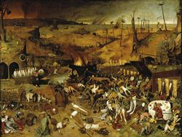
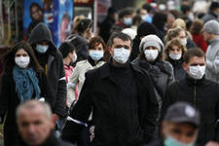
эпидемии

Slide 2
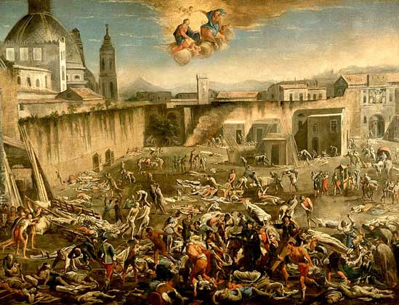
Эпидемия - это массовое, прогрессирующее во времени и пространстве в пределах определенного региона распространение инфекционной болезни людей, значительно превышающее обычно регистрируемый на данной территории уровень заболеваемости.
КАРТИНА ЧУМА В НЕАПОЛЕ В 1656 показывает опустошительное действие Черной Смерти
(Музей Сан-Мартино, Неаполь.)
Эпидемия, как ЧС, обладает очагом заражения и пребывания заболевших инфекционной болезнью людей, или территорией,в пределах которой в определенных границах времени возможно заражение людей и сельскохозяйственных животных возбудителями инфекционной болезни.

Slide 3
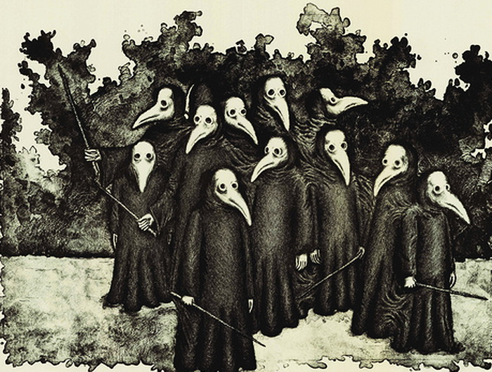
В основе обусловленной социальными и биологическими факторами эпидемии лежит эпидемический процесс, то есть непрерывный процесс передачи возбудителя инфекции и непрерывная цепь последовательно развивающихся и взаимосвязанных инфекционных состояний (заболевание, бактерионосительство).
Иногда распространение заболевания носит характер пандемии, то есть охватывает территории нескольких стран или континентов при определенных природных или социально-гигиенических условиях.
Сравнительно высокий уровень заболеваемости может регистрироваться в определенной местности длительный период. На возникновение и течение эпидемии влияют как процессы, протекающие в природных условиях (природная очаговость. эпизоотии и т.д.). так и. главным образом, социальные факторы (коммунальное благоустройство, бытовые условия, состояние здравоохранения и т.д.).

Slide 4
В зависимости от характера заболевания основными путями распространения инфекции во время эпидемии могут быть: - водный и пищевой, например, при дизентерии и брюшном тифе; - воздушно-капельный (при гриппе); - трансмиссивный - при малярии и сыпном тифе; - зачастую играют роль несколько путей передачи возбудителя инфекции.

Slide 5
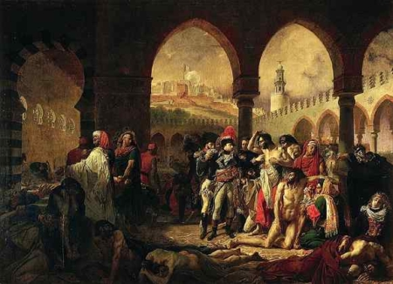
Эпидемии - одно из самых губительных для человека опасных природных явлений.
Статистика свидетельствует о том, что инфекционные заболевания унесли больше человеческих жизней, чем войны.
Хроники и летописи донесли до наших времен
описания чудовищных пандемий, опустошивших огромные территории и
уничтоживших миллионы человек.
Некоторые инфекционные заболевания свойственны
только людям:
азиатская холера, натуральная оспа, брюшной тиф, сыпной тиф и др. Существуют также общие для человека и животных заболевания:
сибирская язва, сап, ящур, пситакоз, туляремия и др.

Slide 6
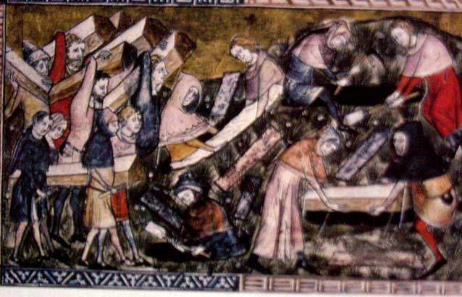
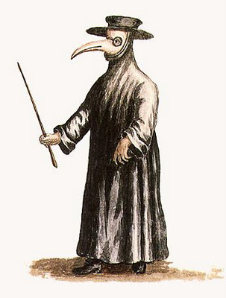
1347-1351 гг. - вторая пандемия чумы в Евразии. Погибли 25 млн. человек в Европе и 50 млн. человек в Азии.
1380 г. - от чумы в Европе умерли 25 млн. человек.

Slide 7
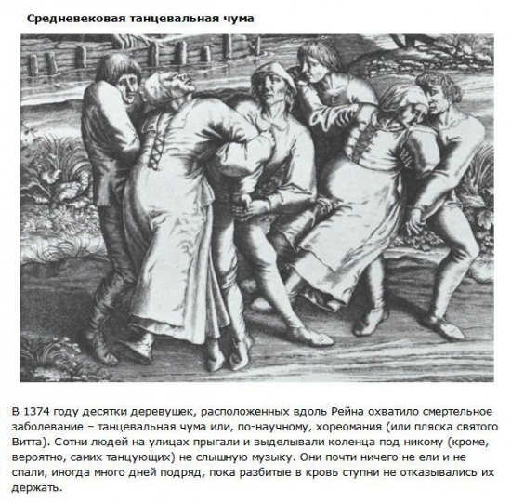

Slide 8
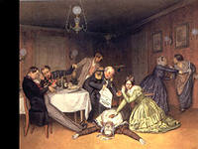
- 1848 г. - в России холерой заболело свыше 1,7 млн. человек, из которых умерло около 700 тыс. человек.
- 1876 г. - в Германии от туберкулеза умер каждый восьмой житель страны
- Конец XIX века - третья пандемия чумы, распространенная крысами с морских судов, охватила более чем 100 портов многих стран мира

Slide 9
1918-1919 гг. - пандемия гриппа в Европе погубила более 21 млн. человек
- 1921 г. - в России от сыпного тифа погибли 33 тыс. человек, а от возвратного тифа - 3 тыс. человек
- 1967 г. - в мире около 10 млн. человек заболело оспой, 2 млн. из которых умерли. Всемирная организация здравоохранения начинает крупномасштабную акцию по вакцинации населения.
- 1981 г. - открытие болезни СПИД
- 1991 г. - в мире обнаружено около 500 тыс. человек, больных СПИД.
- В 1996 г. заболеваемость СПИДом в России, по сравнению с 1995 г., выросла в 2 раза. Каждый день вирусом СПИД заражаются в мире 6500 взрослых и 1000 детей. К 2000 г. ожидается 30-40 млн. зараженных этой страшной болезнью
- Неожиданную активность в 1996 г. на территории России проявил клещевой энцефалит. Заболеваемость им возросла на 62%, заболели 9436 человек в 35 субъектах РФ.

Slide 10
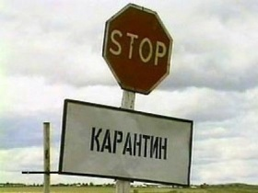
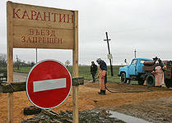
При возникновении очага инфекционного заражения на пораженной территории вводится карантин или обсервация. Постоянные карантинные мероприятия осуществляются также таможнями на государственных границах.
Карантин - это система противоэпидемических и режимных мероприятий, направленных на полную изоляцию очага заражения от окружающего населения и ликвидацию инфекционных заболеваний в нем. Вокруг очага устанавливается вооруженная охрана, запрещаются въезд и выезд, а также вывоз имущества. Снабжение производится через специальные пункты под строгим медицинским контролем.

Slide 11
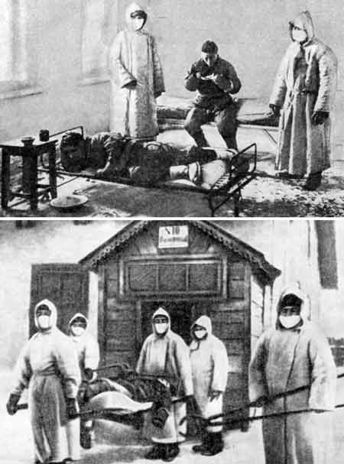
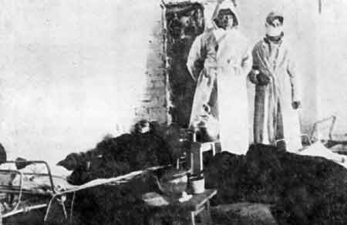
Обсервация - это система изоляционно-ограничительных мероприятий, направленных на ограничение въезда, выезда и общения людей на территории, объявленной опасной, усиление медицинского наблюдения, предупреждение распространения и ликвидацию инфекционных заболеваний.
Обсервация вводится при установлении возбудителей инфекции, не относящихся к группе особо опасных, а также в районах, непосредственно соприкасающихся с границей карантинной зоны.

Slide 12
возбудитель | средний инкубаци- онный период, (суток) | Опасность больного для окружающих | Срок обсервации, (суток) | Срок карантина и условия его установления
чума | 1-3 | очень опасен | - | 6 суток
холера | 1-3 | Очень опасен | - | 6 суток
сибирская язва |  | мало опасен | 8 | может устанавливаться на 8 суток при массовой заболеваемости и наличии контактного распространения
сыпной тиф | 10-14 | опасен при наличии педикулеза | 23 | может устанавливаться на 23 суток при массовой заболеваемости и наличии педикулеза
натуральная оспа | 13-14 | очень опасен | - | 17 суток

Slide 13
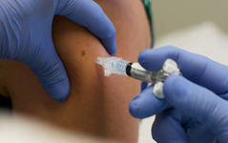
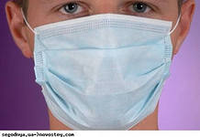
Для профилактики эпидемий необходимо улучшать очистку территории, водоснабжения и канализации, повышать санитарную культуру населения, соблюдать правила личной гигиены, правильно обрабатывать и хранить пищевые продукты, ограничивать социальную активность бациллоносителей, их общение со здоровыми людьми.

